Slide 1
Anestezi makineleri ve Solunum Devreleri

Slide 2
Başarılı ve güvenli anestezi uygulaması için gerekli en önemli araç ve gereçlerin başında gelen anestezi makinesi başlıca hava kaynağı, dağıtım şebekesi (Inhaled Delivery System-Anesthesia Workstation-ADU) olarak işlev görür. İyi planlanmamış bir anestezi sistemi anestezi indüksiyonu ve uyanmayı geciktirdiği gibi solunum sistemine ait ölümcül komplikasyon gelişimine de neden olabilir.

Slide 3
Modern Bir Anestezi Makinesinden Beklenen Özellikler
Kompakt ve ergonomik yapı
Hipoksik karışım vermeyen, aynı zamanda azotprotoksit ve hava verebilen
Düşük akımda kullanılabilen
Otomatik hava yolu kontrolü yapan
Tidal volüm garantili
Dakika volüm garantili
Taze gaz kompansasyonlu
Yenidoğandan erişkine kadar ventilasyon kapasiteli
Karbondioksit absorbsiyonu yapan
Ventilatör ve absorban kabı steril edilebilen
Alarmları ve parametre sınırlayıcı mekanizmaları olan
Nümerik ve/veya dalga form görüntülü
Oksijen, karbondioksit, azotprotoksit ve anestezik ajan monitörü olan
Manuel/kontrollü solunum değişimli

Slide 4
Anestezi Makinesinde Olması Gereken Parçalar
Gaz kaynağı bağlantıları ve gaz silindirleri,
Oksijen basınç göstergeleri ve valfleri,
Akım kontrol valfleri ve flowmetreler,
Vaporizatörler,
Absorbsiyon kanisterleri,
Solunum parçaları.

Slide 5
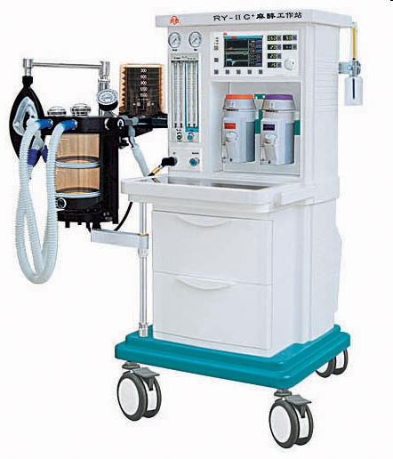

Slide 6
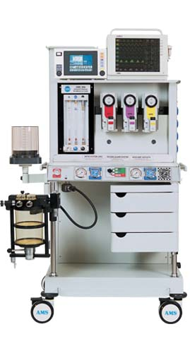

Slide 7
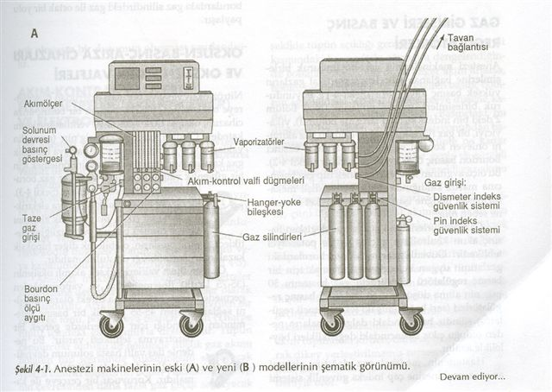

Slide 8
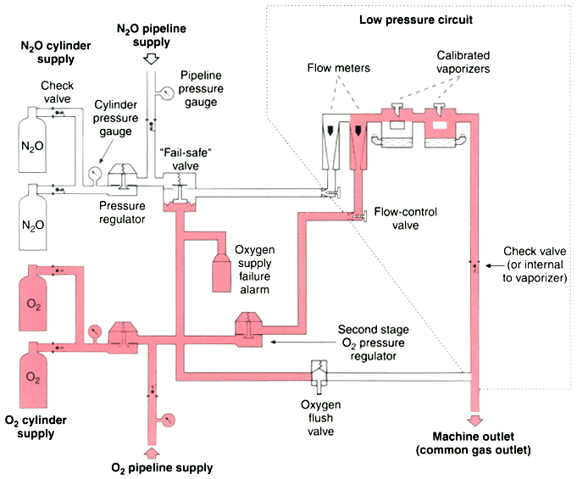
Diagram of a generic two-gas anesthesia machine

Slide 9
Tıbbi Gazlar ve Kaynakları
Oksijen, azotprotoksit, azot, karbondiyoksit, helyum.
Basınç altında silindir ve tanklara doldurulur.
Doğrudan ameliyathanelerde bulunan silindirler veya merkezi gaz santrallerinden anestezi makinelerine dağıtılır.

Slide 10
Gaz Silindirleri-1
Hafif olmaları için molibden çeliğinden yapılırlar ve belirli zamanlarda dayanıklılık testinden geçirilirler.
Üretim ve kullanım için her ülkenin standartları mevcuttur. Bunlar kullanılan çeliğin bileşim ve kalitesini, tüpün duvar kalınlığını, üretim şeklini, ısı ile muamele ediliş şeklini ve test yöntemlerini içerir.
Silindirlerin içindeki gazların cinsine göre farklı renkleri vardır. Uluslararası bir renk kodu yerleştirilmeye çalışılmaktadır.
Silindirler üzerinde; boş ağırlığı, maximum basınç ve dolum tarihi ile gazın formülü yazılı olmalıdır.

Slide 11
Gaz | İngiltere | ABD | U.arası | Bizde
Oksijen | Siyah (G) Beyaz (Ü) | Yeşil | Beyaz | Mavi-Beyaz
Azotprotoksit | Mavi | Mavi | Mavi | Gri-mavi
Siklopropan | Turuncu | Turuncu | Turuncu | -
Karbondioksit | Gri | Gri | Gri | Kırmızı
Helyum | Kahverengi | Kahverengi | Kahverengi | Kahverengi
Azot | Siyah (G) Gri (Ü) | Siyah | Siyah | Yeşil
Hava | Gri (G)-Beyaz /Siyah (Ü) | Sarı | Beyaz/Siyah | Gri

Slide 12
Gaz Silindirleri-2
Siklopropan, N₂O ve CO₂ silindir tüplere sıvı halde doldurulan gazlardır (sıvı gazlar).
Dolu bir silindirin içindeki gazın %90-95’i sıvılaşmış haldedir. Silindirin basıncının aşırı artmaması için özellikle sıcak iklim bölgelerinde tam olarak doldurulmamalıdır (N₂O ve CO₂ silindiri sıcak olmayan iklimde %75 doldurulurken, sıcak iklimde %67 doldurulmalıdır).
Gaz kısmının basıncı, sıvı kısmı bitinceye kadar sabit olarak devam eder.

Slide 13
Gaz Silindirleri-3
Sıvı gazların en önemli yararı aynı volümde daha fazla gaz bulundurmasıdır.
Boş ağırlığı bilinen silindirlerdeki N₂O ve CO₂ gibi sıvılaşan gazların tartılarak hesaplanması mümkündür.
Bu gazların 100 L’si 0.182 kg (1 kg’ı 550 L) gelmektedir. Silindir tartılarak boş ağırlığı çıkartılır ve içindeki gaz miktarı bulunur.
Gazların basıncı atmosfer (atm) veya psig (paunds per square inch gauge) olarak ifade edilmektedir.

Slide 14
Gaz Silindirleri-4
Sıvılaştırılamayan sıkıştırılmış gazda (oksijen) ise kaptaki basınç hem sıcaklığa, hem de kaptaki gazın miktarına bağlıdır. Belli sıcaklıkta verilen basınç yarıya indiğinde silindir içeriğindeki gaz da yarıya inmiş demektir.
Oksijen, helyum ve hava gibi gaz silindirleri dolu olduklarında 138 atm (2000 psig) olup gaz azaldıkça basınç azalmaktadır.
Silindirlerin en zayıf noktaları valfleridir. Devrilmesi veya valfte bir kopma olduğu zaman kaçan gaz bir tuğla duvarı yıkacak güçtedir.
Yüksek basınçlı oksijenle makine yağları patlamalara neden olduğundan bağlantı yerleri yağlanmamalıdır.

Slide 15
Gaz Silindirleri-5
Silindirde sıvılaşan gazlar, sıvı halden gaz haline geçerken ısı kaybederek, gaz akımı giderek yavaşlar. Bu nedenle merkezi sistemde çok sayıda ve aynı anda gaz veren likit gaz silindiri grupları (manifold) bulundurmak gerekir.
Bir silindirin anestezi makinesi üzerinde yanlış bir yere bağlanmasını önlemek için çeşitli yöntemler vardır.
Küçük boyda ve doğrudan makineye takılan silindirler için en çok pin-indeks sistemi kullanılmaktadır. Silindir başı üzerinde içinde bulunan gaza göre farklı konumlara yerleştirilen iki çıkıntı (pin) makinede bulunan uygun deliklere girmektedir.

Slide 16
Gaz Boru Hatları-1
Silindirlerin sürekli olarak taşınması ve değiştirilmesi işleminden kurtulmak için özellikle büyük hastanelerde gazlar merkezden dağıtılır.
Bu merkezlerde gaz silindirleri birbirine bağlanır ve eksiz bakır borulardan yapılan gaz boruları ile operasyon odasına gelirler. Gaz salınım sistemleri operasyon odasında tavana asılı olarak gaz sütunları ya da kol eklemi şeklinde yapılmıştır. Gaz çıkışı uygun hortumun ucuyla birleştirilir.
Sistemdeki basınç 4 atm (60 psig) olup 1500 L/dak gaz akımı sağlayabilir. Duvar, tavan veya anestezi makinesindeki bağlantı yerleri özel renkler ve bağlantı tipleri ile ayırt edilmesi gerekir.
Anestezi makinesi üzerinde gaz basıncının düştüğünü gösteren sesli veya ışıklı bir alarm bulunmalıdır.

Slide 17
Gaz Boru Hatları-2
Hastane inşası, restorasyonu sırasında borular zarar görebilir veya yanlış bağlanarak istenmeyen kazalara neden olunabilir.
Bunların önlenmesi için boru hattı ve bağlantılarının uluslararası standartlara uygunluğu kontrol edilmelidir.
Hastaya giden gaz karışımı içindeki oksijen miktarı sürekli analiz edilmelidir.
Doğru hattan doğru gaz geldiği kesinleştirilmiş olmalıdır.
Hattın bakımı belli aralıklarla tekrarlanmalıdır.

Slide 18
Basınç Regülatörleri
Kaynaktaki yüksek basıncı (100–2000 psig) normal çalışma basıncına (35-60 psig) çevirmek için kullanılırlar. Bu iki avantaj sağlar :
Makinedeki konnektör ve tüplerin yıpranıp ayrılma şansını en aza indirir,
Flowmetreye daha sabit ve uygun oranda gaz girmesini sağlar.

Slide 19
Diagram of a generic two-gas anesthesia machine

Slide 20
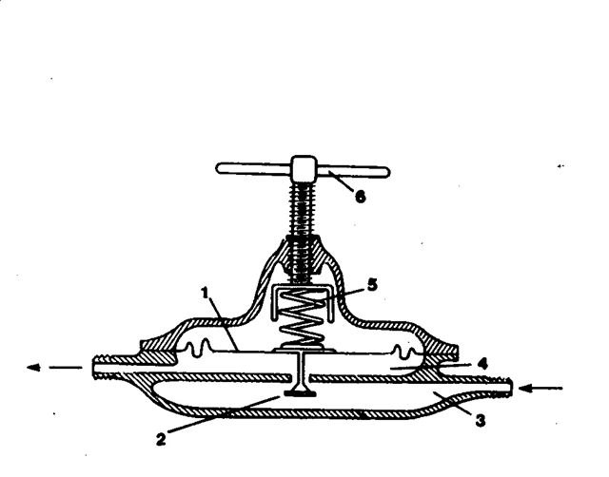
Basınç Regülatörü
Vana
Diyafram
Yay
Düşük basınç odası
Yüksek basınç odası
Valf

Slide 21
Oksijen Basınç Göstergeleri ve Oksijen Flaş Valfleri
Azotprotoksit ve hava flowmetreler ile direk bağlantılı iken oksijen; basıncı düşünce alarm veren yetersizlik-güvenlik valfi, oksijen flaş valfi ve ventilatör çıkışı ile de ilgilidir. Oksijen basıncı 25 psig’in altına düştüğünde hastanın hipoksik bir karışıma maruz kalmasını önlemek için güvenlik valfi otomatik olarak azotprotoksit ve diğer gazların girişini durdurmaktadır ve gaz alarmı vermektedir.
Oksijen flaş valfi flowmetre ve vaporizatörü devre dışı bırakıp ortak gaz çıkışına direkt olarak yüksek akımla (35–75 lt/dk) oksijen sağlar. Oksijen boru hattında 45–55 psig basınçla bulunduğundan ciddi bir barotravma riski vardır. Bu nedenle flaş valfi dikkatli kullanılmalıdır.

Slide 22
Diagram of a generic two-gas anesthesia machine

Slide 23
Akım Ölçerler (Flowmetre)
Gazların ml/dk veya L/dk olarak verilmesini sağlayan aygıtlardır. Daha çok rotametre tipinde olanlar kullanılmaktadır. Bunlar içinde cam veya metal bir top olan ya da bobin bulunan üst kısmı daha geniş olan cam tüplerdir (Torpe). Top veya bobin aşağıdan yukarı yönde olan gaz akımıyla yükselir ve yükseldikçe cam tüple arasında kalan anüler mesafe genişleyeceğinden daha çok gaz geçer. Geçen gaz miktarı topun ortası, bobinin üst kenarından okunur.
Her akım ölçer kullanılacağı spesifik gaz için ve normal atmosfer basıncında kalibre edilir (yoğunluk-viskozite).
Flowmetrelerin dizilişi de önemlidir. Sistemdeki bir çatlak ya da delikten sisteme ilk giren gaz daha çok kaçacağından oksijenin ya en sona konması veya flowmetre bloğu içinde gaz karışımına en son eklenmesi gerekir.

Slide 24
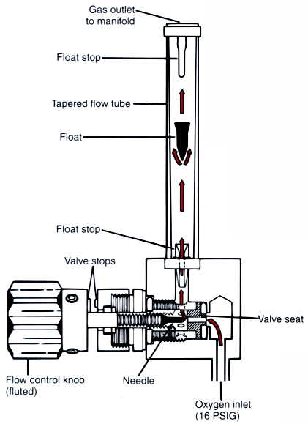
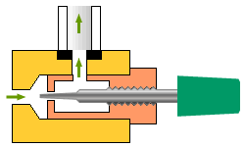
Flowmetre

Slide 25
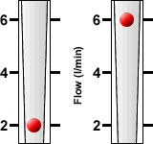



Flowmetre

Slide 26
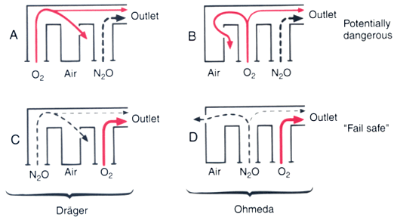
Flowmetre

Slide 27
Buharlaştırıcılar (Vaporizatörler)-1
Volatil anesteziklerin buharlaştırılarak belirli miktarlarda verilmeleri için tasarlanmış ajan spesifik araçlardır.
Buharlaşma; ajanın kaynama noktası, sıvının ısısı, üzerinden geçen gazın ısısı ve akım hızı, gaz–sıvı temas yüzeyinin genişliği, sıvının üzerindeki boşluğun şekli ve volümü gibi etkenlere bağlı olarak gerçekleşir.
Buharlaştırıcılar her ajanın kendi özelliklerine göre yapılmış olup sadece o ajanda kullanılabilir.

Slide 28
Vaporizatörler-2
İdeal bir anestezi vaporizatörü şu özelliklerden etkilenmemelidir:
Taşıyıcı gazın akım hızı,
Ortam sıcaklık ve basıncı,
Buharlaşmaya bağlı sıcaklık düşüşü,
Solunum tipine göre basınçta olan dalgalanmalar.

Slide 29
Vaporizatörler-3
İstenilen diğer özellikler ise :
Gaz akımına düşük direnç göstermesi,
Minimal servis ihtiyacı,
Aşınmaya ve solüsyonlara dirençli yapı,
Düşük ağırlıklı olması,
Kullanımının emniyetli ve ekonomik oluşu.

Slide 30
Vaporizatörler-4
Dikkat edilmesi gereken noktalar :
Sıvı anesteziğin solunum devresine kaçması veya fazla doldurulduğunda buraya taşmasını önlemek için vaporizatörün doldurma yeri kaidesine yakın yerleştirilir. Sıvı anesteziğin akciğere kaçması öldürücü olabilir.
Buharlaştırıcıya uygun olmayan anestezik konulduğunda verilecek yoğunluk bilinemez-düşük veya yüksek olabilir.
Uygun anestezik varken yanlışlıkla farklı bir anestezikle tamamlanması da beklenmedik derecede düşük veya yüksek konsantrasyonlar verilmesine neden olabilir.
Seri olarak bağlanmış buharlaştırıcıların birden fazlasının aynı anda açılması kontaminasyona yol açabilir.
Gelişmiş buharlaştırıcılarda karışıklığı önlemek için sadece o anestezik şişesine uygun özel şişe ağızlıkları ile doldurmaya yarayacak girişler bulunur.
Modern anestezi makinelerinin çoğunda aynı anda birden fazla buharlaştırıcı açılamaz.

Slide 31
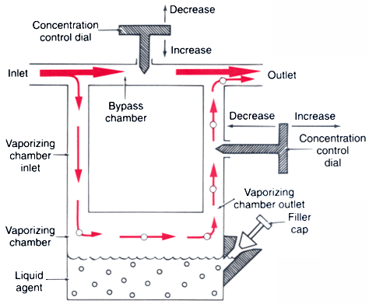
Vaporizatörler
Generic variable-bypass vaporizer. Datex-Ohmeda Tec 4,5,7;
Drager Vapor 19.n, 20.n.

Slide 32
Solunum Devreleri
  Hastaya giden ve dönen gazın içinden geçtiği, hortumlar, valfler, bağlantılar ve rezervuar balondan oluşan değişik kombinasyonlardaki sistemlerdir.
  Açık
  Tekrar solumasız
  Yarı kapalı
  Kapalı devre

Slide 33
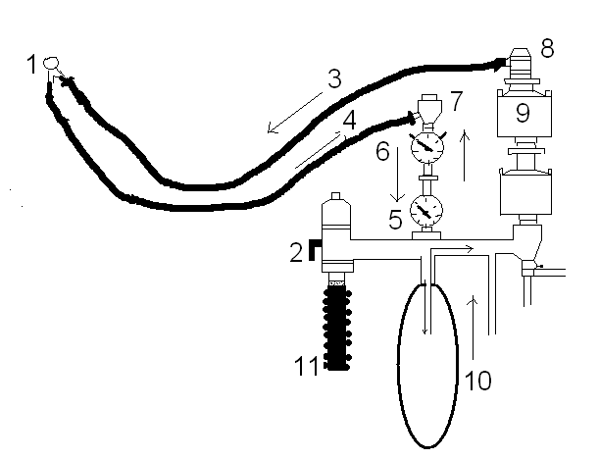
Halka(circle) sistemi
Oklar gazın akım yönünü göstermektedir. 1. Y bağlantısı. 2. Devreyi açma kapama mandalı. 3. İnspiratuar hortum. 4. Ekspiratuar hortum. 5. Havayolu basınç göstergesi. 6. Solunum volümetresi. 7. Ekspiratuar valv. 8. İnspiratuar valv. 9. Soda-lime kabı. 10.Taze gaz hortumu. 11. Kaçak gaz çıkışı.

Slide 34
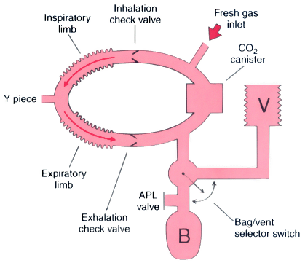
Halka(circle) sistemi

Slide 35
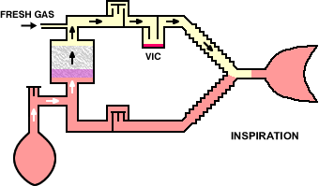
Halka(circle) sistemi

Slide 36
Solunum Bölümü
Ana bölümler :
Solunum tüpleri,
Respiratör valfleri,
Rezervuar balon,
Karbondioksit absorbsiyon kanisteri,
Taze gaz akımını sağlayan bölüm,
Kaçak valfi,
Y konnektörü,
Maske.

Slide 37
Solunum Hortumu
1 m uzunlukta, direnci ihmal edilebilir düzeye indirmek için geniş delikli ve bükülmeyen, tıkanmayan fleksibl hortumlar,
Tüplerin son kısmı 22 mm genişliktedir, genleşme kabiliyeti fazla olmamalıdır, ortalama volümü 1 m için 400–500 ml civarındadır,
Tüplerin birbirine eklenip uzatılması sistemdeki direnci artırmaz,
Akım şekli daima türbülandır,
İnfant ve çocuklarda daha küçük tüpler kullanılır.

Slide 38
Solunum Valfleri
Devrede iki benzer valf vardır. İnspiratuar valf inspirasyonda açılır, ekspirasyonda kapanır. Böylece dışarı çıkan gazın inspirasyon koluna geri kaçması engellenir,
Ekspirasyon valfi ileri geri çalışır. Bu valfler devrenin inspiratuar ve ekspiratuar kollarında herhangi bir yere monte edilebilir. En modern anestezi cihazındaki solunum valfleri soda-lime yakınında veya içinde yer alır.

Slide 39
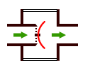
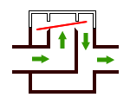
Solunum Valfleri

Slide 40
Solunum Balonları
Üç önemli fonksiyonu vardır: Anestezik gaz ve oksijeni hastanın inspire edebileceği şekilde rezervuarda bulundurur, kabaca ventilasyon volümünün hesaplanmasını sağlar ve gerektiğinde manuel ventilasyonu sağlar.
Rezervuar balonların hacmi 0.5–6 L arasında değişir. Optimal ebat hastanın inspiratuar kapasitesi ile vital kapasitesi arasında bir volüm tutar ve böylece derin bir nefes alması balonu boşaltmaz.

Slide 41
Karbondioksit Absorbsiyonu
Sistemdeki karbondioksitin emilmesi için bazı hidroksit tuzlarının oluşturduğu granüller kullanılmaktadır: Soda-lime, Bara-lime ve kalsiyum hidroksit-lime (Amsorb).
Absorbanda kullanılan indikatör tuz oluşturan zayıf bir asit ya da bazdır. Rengi hidrojen iyonunun konsantrasyonuna bağlıdır. İndikatörde renk değişince emilim kapasitesine erişilmiş demektir ve absorban değiştirilmelidir. Değiştirilmezse renk eski haline döner. Ancak kullanılmaya devam edilirse renk tekrar hızla değişir,
Emilebilen karbondioksit hacmi 100 gr absorban için 15 L kadardır.

Slide 42
Soda-lime
Soda-lime; %80 Ca(OH), %15 su, %4 Na(OH) ve %1 K(OH)(aktivatör). Sertleştirmek için eser miktarda silica katılır.
Soda-lime’da optimum emilim %14-19 oranındaki nemde oluşur. Soda-lime’ın kurumasına izin vermemek gerekir. Çünkü hem karbondioksit absorbsiyonu yeterli olmaz, hem de önemli miktarda volatil anestezikleri absorbe eder ve sonra bu maddeleri tekrar sisteme verir.
Dolu bir kanisterdeki hava boşluğu hastanın tidal volümü kadar olmalıdır.
Reaksiyon sonucu nötralizasyon ısısı açığa çıkar, oluşan son ürünler su ve kalsiyumkarbonattır,
Soda-lime’da kullanılan indikatörlerden etilviyole granülleri renksizken mora dönüşür. Ancak bu renk değişikliği güvenilir bir bulgu değildir. Bu bulgu ortaya çıkmadan daha önce hiperkarbi gelişmiş olabilir.

Slide 43
Bara-lime
Bara-lime %80 kalsiyumhidroksit ve aktivatör olarak %20 baryumhidroksit içerir,
Kuru havalarda daha güvenilir bir performans gösterir. Optimal aktivitesi için %11-14 oranında nem gereklidir,
Uzun etkili olan fakat fazla ısınma özelliği olmayan bir Soda-lime türevidir, pembe olan rengi beyazlaşır.

Slide 44
Kalsiyum Hidroksit-Lime (Amsorb)
Temel olarak kalsiyum hidroksit ve kalsiyum kloridden oluşur.
Kalsiyum sülfat ve polivinilprolidin içermesi sert ve gözenekli olmasını sağlıyor.
En önemli avantajı Na ve K hidroksit içermemesi; karbon monoksit ve Compound A oluşmaz.

Slide 45
Absorbanların Sakıncaları
Sevofluran ile temasta Compound A maddesi ortaya çıkabilir,
Solunum yollarına alkali tozlar kaçabilir,
Solunuma direnç ve ölü boşluk yaratır,
Bazı volatil anesteziklerle etkileşerek CO oluşumuna ve karboksihemoglobinemiye neden olabilir (Özellikle desfluran ile).

Slide 46
Sodalime Harcandığının Göstergeleri
Kan basıncında yükselme sonra düşme,
Nabız hızında artma,
Spontan solunumun derinleşmesi,
Yara yerinden sızıntının artması terleme,
Kanister sıcaklığının artması.

Slide 47
Absorbsiyon Kapasiteleri
Soda-lime 26 L/100 g
Kalsium hydroxide-lime 10.2 L /100 g
Genelde 10-20 L veya daha az/100 g absorban
Normal bir erişkin 12-18 L/saat CO₂ çıkardığı düşünülürse 1 kg soda-lime yaklaşık 8 saat etkili olabilir (taze gaz akımı ve TV’e göre değişir).

Slide 48
Genel anestezide karbon monoxid oluşumunu azaltmak için:
Anestezi personelinin eğitilmesi (Pazartesi komplikasyonu)
Son hastadan sonra gazların kapatılarak makinenin kapatılması
Sabah taze gaz akımının açık olduğu görüldüğünde absorbanın değiştirilmesi
Kuru absorbana su ekleyerek nemlendirilmesi
Soda-lime’ın kimyasal içeriğini değiştirerek (e.g., Dragersorb 800 plus, Sofnolime, Spherasorb) potasyum hydroxid oranını azaltmak veya elimine etmek
Kalsiyum hidroksit-lime kullanmak

Slide 49
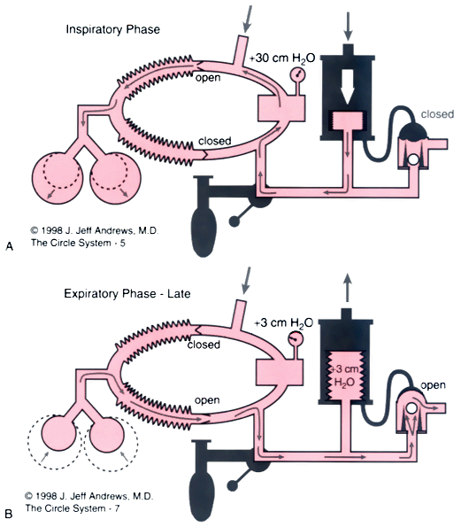
Ventilatör-Ventilog-Körük

Slide 50
Anestezi Bittiğinde;
Gaz silindirlerini kapat, basınç göstergelerinin sıfıra inmesine izin ver,
Flowmetre düğmelerinin rotametre sıfıra inene kadar açık kalmasını sağla,
Flowmetre düğmelerini valf yataklarına zarar vermeyecek şekilde nazikçe kapat,
Boş silindirleri değiştir,
Yüz maskelerini, solunum tüplerini ve rezervuar balonunu temizlik işlemi için ayır,
Ventilatör, monitör ve alarmları kapat, kullanılan cihazları eski yerine koy,
Ventilatör, makine veya alarmlar hatalı ise makineyi kullanımdan kaldır ve sorumlu kişiyi haberdar et.

